Slide 1
计算机应用基础

Slide 2
课程安排
计算机基本知识
操作系统基础知识(Windows)
办公自动化－文档处理(Word)
办公自动化－电子表格(Excel)
办公自动化－演示文稿(PowerPoint)
数据库系统基础(Access)
多媒体应用
网络应用－互联网络(Internet)

Slide 3
关于本课程……
课程内容
  了解计算机知识
  熟练使用和操作计算机软件（办公自动化软件、数据库管理软件）
教学目标
  使用计算机解决实际问题，理论联系实际
  计算机的操作素质
  计算机的思维素质
Notes:
fgdfgdg

Slide 4
课程要求
理解基本概念，按时完成笔头作业
重视上机环节，认真完成上机作业

Slide 5
总成绩评定
  由平时、上机、期中考试和期末考试成绩组成
  期末考试：50%，除Word、PowerPoint以外所有内容
  上机成绩：30%，Office的三大作业
  平时、期中成绩：各占10%

Slide 6
计算机基本知识

Slide 7
第一章 计算机基本知识
1.1 背景知识
1.2 基本知识
1.3 软件系统
1.4 信息技术与信息时代

Slide 8
1.1 计算机的背景知识
计算机的发展历史
计算机的分类

Slide 9
计算机的发展
早期的机械式计算机
20世纪30年代的机电计算机
电子计算机时代

Slide 10
世界上第一台电子计算机的诞生
由美国宾夕法尼亚大学 Mauchly 和 Eckert 设计
1946年2月宣布研制成功
命名为 ENIAC （Electronic Numerical
Integrator and Calculator)
世人公认是现代计算机的始祖
庞然大物：重量：30吨，电子管：18800个
占地：170平方米，消耗功率：150千瓦
运算速度：5000次加法/秒
计算机时代

Slide 11
电子计算机的发展历程（按硬件系统划分）
第1代（1946 - 1958） 电子管计算机
软件：机器语言、汇编语言
第2代（1959 - 1964） 晶体管计算机
软件：高级语言、管理程序
第3代（1965 - 1971） 集成电路计算机
    软件：操作系统、诊断程序
第4代（1972 - 今） 超大规模集成电路计算机
    软件：数据库、大型程序系统、网络、多媒体…

Slide 12
计算机的流行分类方法——按处理能力和规模分类
巨型机
IBM公司：GF-11，中国：银河-1、银河-2
大中型计算机
IBM公司：360系列、370系列、43XX系列
小型机和超级小型机
DEC公司：PDP-II系列
工作站
SUN公司：Ultra系列、SPARC系列
微型机
IBM-PC，PC/XT，286，386，486，586，Pentium II…

Slide 13
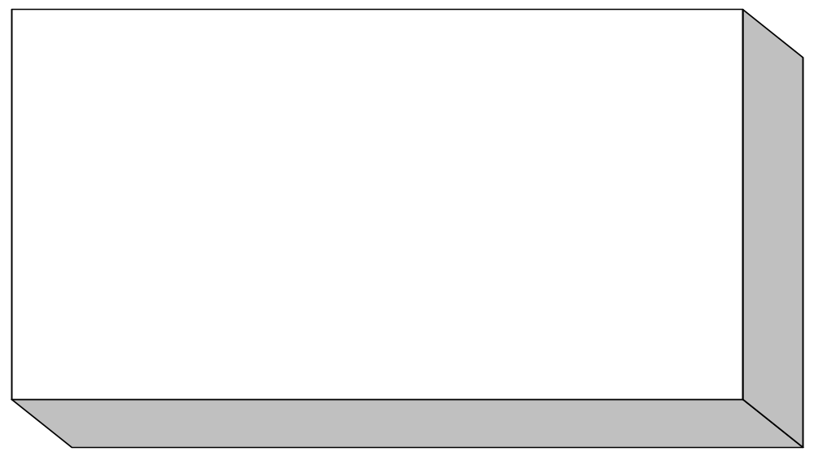
微型机的神速发展
4位微处理器 (1971年）
Intel公司的4004，最早问世的微处理器芯片
8位微处理器 (1972年-1973年)
  Intel 8080，Motorola 6800，Zilog Z80, Rockwell 6502
  APPLE-II
16位微处理器 (1978年)
  Intel 8086(8088)
32位微处理器 (1985年)
  Intel 80386,80486……
64位微处理器 (1993年)
  Pentium 80586
微型机：以微处理器为核
心，体积小，结构紧凑，
集成度高，功能齐全。

Slide 14
摩尔定律
集成电路上能够被集成的元件数目，将以每两年翻一番的速度稳定增长。
—— 高登摩尔 1975
1984年Intel 80286微处理器 10万只晶体管 运算速度为100万条指令每秒
1989年Intel 80486微处理器100万只以上 运算速度2500万条指令每秒
1995年摩尔预言其发现的定律最终将会失效，人们需要寻找更新的技术方法和材料。

Slide 15
1.2 计算机的基本知识
计算机系统的组成
计算机的体系结构——冯·诺依曼体系结构
信息的存储
计算机的工作原理
计算机的启动过程

Slide 16
计算机系统的组成
计算机硬件配置（外观）
  主机箱、显示器、键盘、鼠标、打印机……
  主机箱内：主板、硬盘、软驱、光驱、电源、各种接口卡
  主板：主机（CPU、内存）、总线、插槽
计算机软件
  系统软件（例如DOS、Windows、Foxbase等等）
  应用软件

Slide 17
冯 • 诺依曼计算机体系结构
采用二进制形式表示数据和指令
采取“存储程序”工作方式
计算机硬件部分由五大部件组成：
运算器
控制器
存储器
输入设备
输出设备
现代计算机的基本结构

Slide 18
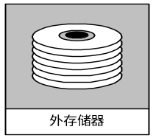
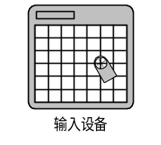
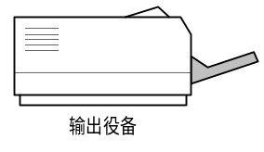
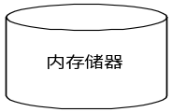
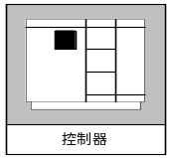
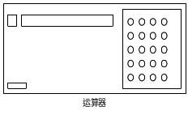
计算机硬件系统的组成
数据线
控制线
外存储器
输入设备
内存储器
输出设备
控制器
运算器
CPU

Slide 19
计算机硬件系统的核心 － CPU
中央处理器 CPU：包括运算器和控制器，
运算器：执行算术运算与逻辑运算。
控制器：指挥计算机各部分协调工作。

Slide 20
计算机硬件系统的核心 － CPU
中央处理器 CPU的重要指标
主频：CPU内部时钟晶体振荡频率，用MHz或GHz表示
总线性能：总线带宽、传输速度、总线结构
数据总线
地址总线
控制总线
寻址能力
MMX技术

Slide 21
计算机硬件系统的重要组成 － 存储器
CPU
内存: 存储速度快，容量小，造价高
外存：存储速度低，容量大，造价低
高速缓存（Cache Memory)：
速度接近CPU
高速缓存
内存
外存

Slide 22
存储器之一：内存储器
随机存储器RAM（Random Access Memory):
既能读出，也能写入
容量：16M、32M、64M、128M
只读存储器ROM(Read Only Memory)：
只能读出，不能写入
EPROM ：可擦除可编程ROM

Slide 23



存储器之二：外存储器
软盘:
5 1/4英寸(1.2MB)、3 1/2英寸(1.44MB)
硬盘：
几十MB – 几十 GB
光盘：
CD-ROM
CD-R 650MB
CD-RW
DVD 4.7G－17G
USB闪存存储器

Slide 24
与外存储器有关的常用术语
磁道 (Track)
磁头扫过的一圈，同心圆，最外圈为0道
扇区 (Sector)
  磁道中的区段，磁盘读写的基本单位
存储密度
  单位面积内存储二进制信息的数量
磁盘容量
  磁盘的总字节数

Slide 25
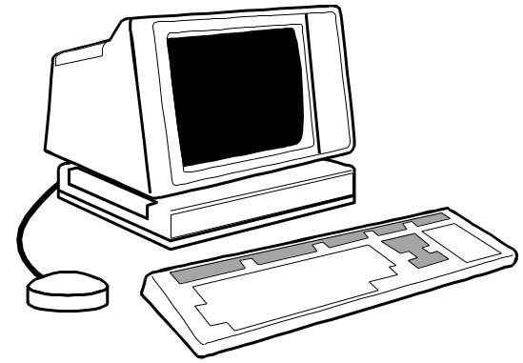
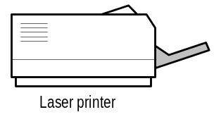
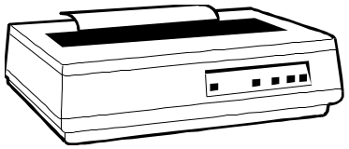
常见的输入输出设备
输入设备:
键盘
鼠标
触摸屏、扫描仪、
MODEM，……
输出设备：
打印机
显示器
MODEM，……

Slide 26
输入设备——键盘、鼠标
键盘 84键，101键，103键
  单键：一次按下一个键
  复合键：同时按下两个和两个以上的键
主键盘区
数字小键盘区
功能键区
编辑键区

Slide 27
输入设备——键盘、鼠标
鼠标：用于图形用户界面(GUI)的环境中，接口RS-232C,USB等
  左右双键，左中右三键
  移动、单击、双击、拖放
机械式鼠标
光电式鼠标

Slide 28
输出设备——显示器、打印机
显示器
  阴极射线显示器CRT和液晶显示器LCD,CRT分为彩显、单显
  字符显示器、图形显示器
  屏幕尺寸（14、15、17、19英寸等）
  分辨率，常用640×480，1024×768，1280×1024

Slide 29
输出设备——显示器、打印机
显示卡（分辨率、色深、刷新频率）
  CGA(彩色图形适配器Color Graphic Adapter)适用于低分辨率的彩显和字符显示
  EGA(增强型图形适配器Enhanced Graphics Adapter)适用于中分辨率的彩显
  VGA(视频图形阵列Video Graphics Array)适用于高分辨率的彩显
  SVGA,EVGA

Slide 30
输出设备——显示器、打印机
打印机
  击打方式
    针式打印机
  非击打方式
    喷墨打印机
    激光打印机

Slide 31
计算机系统结构
运算器
CPU
控制器
主机
内存储器
硬件系统
输入设备
输出设备
外存储器
网卡、MODEM、各种接口
计算机
系 统
外设
系统
软件
OS、网络软件、DBMS
语言编译和解释系统
程序设计语言、系统服务程序
软件系统
应用
软件
各种专用软件包
各种用户程序等

Slide 32
信息的表示和存储
计算机中一切信息最终都用—— 二进制表示

Slide 33
二进制、八进制、十六进制 ⇒ 十进制
（1100011）₂ = 2⁶ + 2⁵ + 2¹ + 2⁰ = 99
（1376）₈ = 1×8³ + 3×8² + 7 × 8¹ + 6 × 8⁰ =
（2AC7）₁₆ = 2×16³ + 10×16² + 12 × 16¹ + 7 × 16⁰ =

Slide 34
十进制 ⇒二进制
例如：将十进制59转换为二进制
2
2
2
2
2
2
0
59 余1 ——最低位
29 余1
14 余0
7 余1
3 余1 ——次高位
1 余1 ——最高位
……

Slide 35
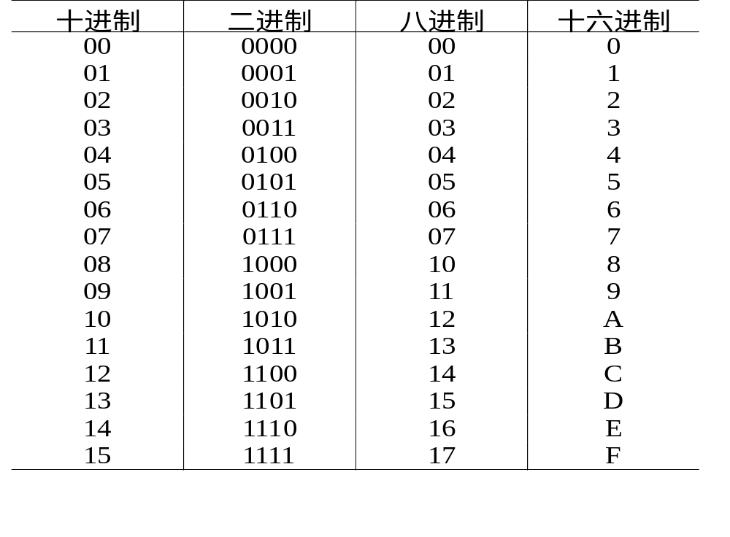
各种进制之间的关系

Slide 36
1011100001100101 二进制
001 011 100 001 100 101
1 3 4 1 4 5 八进制
1011 1000 0110 0101
B 8 6 5 十六进制

Slide 37
计算机的信息存储——几个基本概念
数据单位
位、字节、字等。
字—— 信息交换、加工、存储的基本单元
数据字、指令字（操作数、操作码）
  字长——每个字所包含的二进制数的位数
ASCII 码 (American Standard Code for Information
Interchange)
  美国国家标准信息交换码

Slide 38
bit:一个二进制位(b)
Byte:字节(B)
K
M
G
T
P
数据单位
1Byte = 8 bit
1 KB = 2¹⁰ Byte = 1024 Byte
1 MB = 2¹⁰ KB = 1024 KB
1 GB = 2¹⁰ MB = 1024 MB
1 TB = 2¹⁰ GB = 1024⁴ B
1 PB = 2¹⁰ TB
不同的数量级

Slide 39
信息的表示和存储
数值的表示和存储
文字的表示和存储
英文字符
汉字
多媒体信息

Slide 40
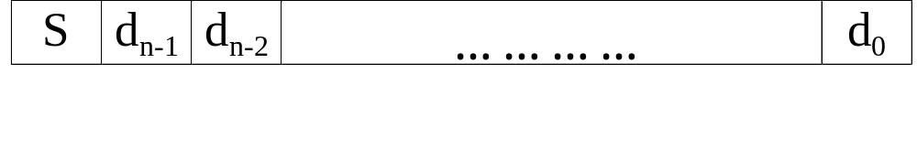
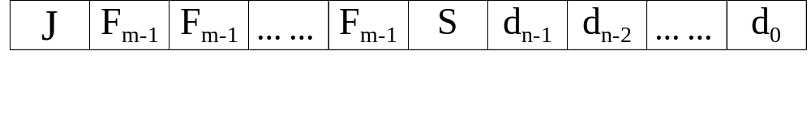
一、数的定点表示
符号位
数值部分（尾数）
二、数的浮点表示
阶码
数值部分（尾数）
阶符
数符

Slide 41
文字的表示和存储（ASCII）
ASCII－由ANSI（美国国家标准化组织）制定
英文字符的存储
  ASCII编码，7个二进制位（bit）
  0－9、a-z、A-Z、控制字符，共128个
汉字的存储
  国标码（GB2312-80)
  内码——扩充ASCII
  汉字输入法（拼音输入、字型输入、数字输入）

Slide 42
文字的表示和存储（UNICODE）
已获得ISO（国际标准化组织）的承认
支持多种语言
通常用两个字节编码

Slide 43
例子：计算机显示一个文字的过程（书）
对英文字符的处理
对汉字的处理

Slide 44
计算机信息处理（书）
信息技术
  利用计算机和现代通信手段实现获取信息、传递信息、存储信息、处理信息、显示信息、分配信息等的相关技术。
  信息获取技术
  信息传递技术
  信息处理与再生技术
  信息施用技术

Slide 45
至此已经学过……
计算机的体系结构
  冯•诺依曼体系结构及各部分内容
计算机信息表示和存储
  二进制
  英文字符
  汉字
计算机信息处理

Slide 46
1.3 软件系统
计算机软件系统的组成
用户
应用程序 软件包 服务程序
调试程序 装入程序 编辑程序
编译程序 汇编程序 装配程序
操 作 系 统
裸 机

Slide 47

软件的基本工作原理
（1）算法设计 — 自然语言、流程图
（2）程序设计 — 程序设计语言（机器语言、汇编语言、高级程序语言）
（3）程序调试、运行

Slide 48
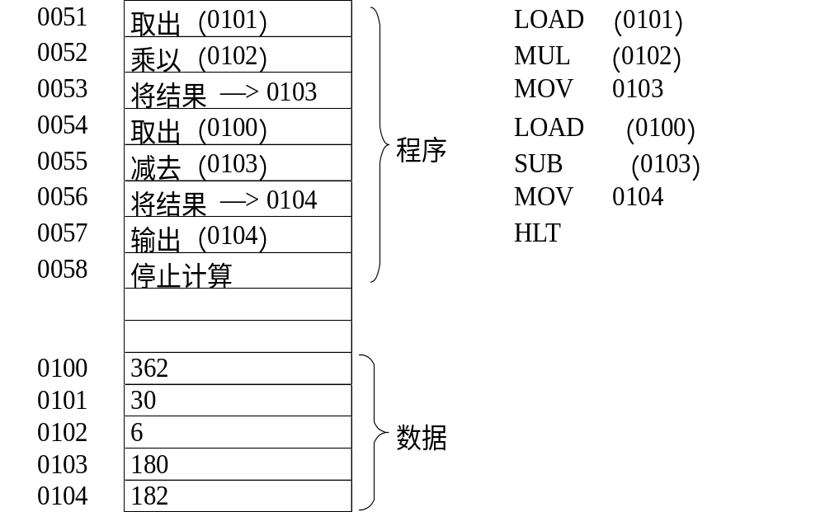
一个简单的例子
例： 362 - 30 × 6 = ?

Slide 49
一个简单的例子
源程序
可执行文件
read A
read B
read C
X=A-B*C
print X
end
00100100
01010101
……
01001001
00001010
00010100
00011110
编译程序/解释程序
程序区
数据区

Slide 50
使用高级语言的工作过程
高级语言
源程序
目标程序
可运行程序
调用
编辑程序
调用
编译程序
调用
连接程序
结果
运行
(. obj)
(. exe)
(a) 编译过程
高级语言
源程序
调用
编辑程序
调用
解释程序
结果
运行
(b) 解释过程

Slide 51
计算机对指令的执行过程
1. 指令
计算机所能识别并能执行某种基本操作的命令。
一条指令通常分为操作码和操作数两大部分。
指令按其功能分为：操作类（数据处理）指令和控制转移类指令

Slide 52
计算机对指令的执行过程
2. 指令系统
一台计算机所能识别并执行的全部指令的集合，成为该台计算机的指令系统。不同型号大额计算机有不同的指令系统。
指令系统时硬件和软件的界面。

Slide 53
计算机对指令的执行过程
3. 计算机对指令的执行过程
取出指令
分析指令
执行指令
为执行下一条指令做好准备

Slide 54
软件的存储
存储在外存储器上
操作系统和其他系统软件
应用软件（运行程序、安全程序）

Slide 55
软件的安装
物理安装
——将软件运行的相关文件存储在外存储器中
逻辑安装
——设置配置信息
安装向导（setup.exe或install.exe）

Slide 56
程序的执行与运行过程
程序的执行
  －操作系统在外存上找到要执行的程序
  （当前目录，path路径）
  －将找到的程序调入内存
  －将装入内存的程序首地址告诉指令计数器，程序在内存中自动运行
  －用户等待程序运行结果，或强制终止程序的执行（Ctrl+c——DOS下的程序,Ctrl+Alt+Del——Windows下的程序）

Slide 57
程序的执行过程和运行过程
操作系统提示符>可执行文件名
操作系统
（计算结果）
操作系统提示符>
CPU
指令计数器
查找
（操作系统）
内存
外存
地址300
00100100
装入
（操作系统）
...
00001010
00100100
……
00001010
……
...

Slide 58
程序在内存中
逻辑划分
物理存储
指令代码段
数据段
临时空间段
00100110……
11001100……

Slide 59
计算机的启动过程
打开电源(键盘开机，远程唤醒……）
自检
调入操作系统
冷启动和热启动

Slide 60
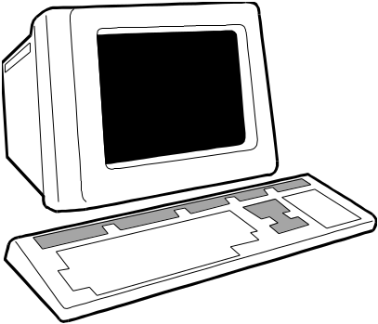
计算机软件
一、软件体系
软件产业体系，包括软件的研制、教育、
培训和标准等。
完整的软件体系包括基础软件、中间件、
应用软件和嵌入式软件

Slide 61
计算机软件
二、软件的分类
系统软件
管理、监控维护计算机正常运行的各类
程序。
包括：操作系统、程序设计语言、语言处理程
序、数据库管理系统、网罗软件和系统服务程序
等。

Slide 62
计算机软件
二、软件的分类
应用软件
使用户为了解决某些具体问题而开发
研制或购买的各种软件。
例如：字处理软件、电子制表软件、数据库
管理软件、多媒体制作软件、其他应用事务软件
等。

Slide 63
两类特殊的软件/程序
  操作系统
  病毒

Slide 64
操作系统简介
操作系统，是直接控制和管理计算机系统基本资源，方便用户充分而有效地使用这些资源的程序集合，是计算机系统中所有硬件、软件和数据资源的组织者和管理者，是一个大型程序。

Slide 65

最重要的系统软件 - 操作系统
操作系统（OS）-- 管理和控制计算机系统软、硬件资源和数据的大型程序
三大主要作用：
  作为用户接口
键盘命令、系统功能调用、作业控制语言（JCL）
  提供软件的开发与运行环境
  提高系统资源的利用率

Slide 66
最重要的系统软件 - 操作系统
基本类型：
常见的几种 OS
单用户
多用户
单道批处理
多道批处理
分时
实时
网络
分布式
并行
五大功能：
  CPU管理
  存储管理
  文件管理
  设备管理
  作业管理
UNIX
MS-DOS
WINDOWS
LINUX
网络操作系统

Slide 67
最重要的系统软件 - 操作系统
操作系统的分类：
（1）按操作系统运行的环境分：实时操作系统、分时操作系统和批处理
操作系统
（2）按管理用户数量分：单用户操作系统、多用户操作系统
（3）按同时管理的任务数：单任务操作系统、多任务操作系统
（4）按与用户交互界面形式分：字符命令界面操作系统、视窗图形
界面操作系统
（5）按使用范围分：个人计算机操作系统、网络操作系统

Slide 68
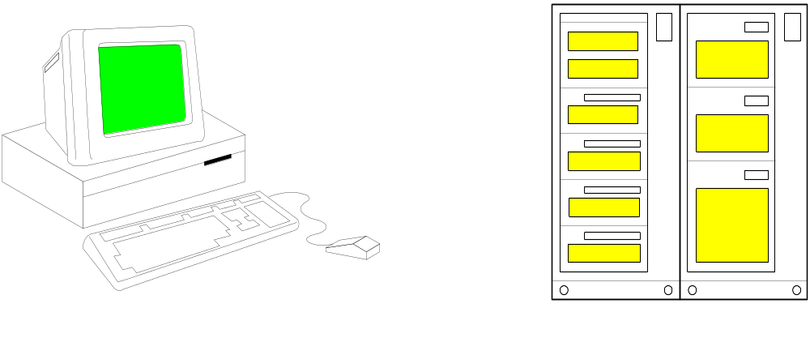
操作系统 ⎯ 单用户单任务
一个任务
用户
操作系统

Slide 69
操作系统 ⎯ 单用户多任务
任务 1
任务 2
……
任务 n
用户
操作系统

Slide 70
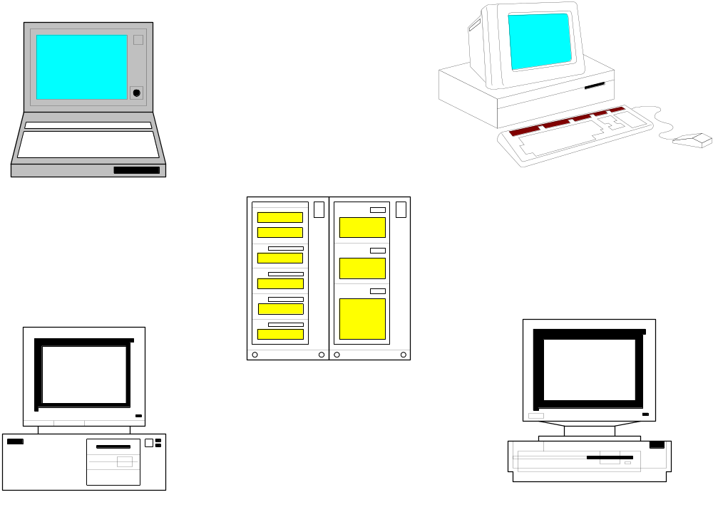
操作系统 ⎯ 多用户多任务
操作系统

Slide 71
操作系统简介——文件系统
文件系统——操作系统中管理计算机的信息在外存上的存储、组织、管理等的功能模块
文件——操作系统管理、组织信息的形式，是以永久形式存储于稳定介质中的一组数据字节，文件本身可以含有任何能用字节流表示的内容
（.exe,.txt,.doc,.dat,.jpg,.wav……）

Slide 72
操作系统简介——文件系统
文件在外存上
连续存储
不连续存储
文件名
目录是一类特殊文件——是存放文件的管理者

Slide 73
操作系统简介——文件系统
树形的文件目录组织结构
根目录——没有父目录
目录下可以包含目录和文件
——倒向生长的树

Slide 74
操作系统简介——文件系统
树形的文件目录组织结构
根目录——没有父目录
父目录——..
当前目录——.
子目录
在树形文件组织中定位一个文件
绝对路径名－驱动器:\根目录[\各级目录]\文件名称
相对路径名－以当前路径为参照物到达指定文件

Slide 75
中文软件环境
Windows 9X中文版
缺省安装目录：C:\Windows
Windows NT/2000
缺省安装目录：C:\WINNT

Slide 76
最著名的操作系统之一 -- UNIX (1)
  于70年代初，由美国贝尔实验室研制成功
  一经问世，受到普遍的重视和欢迎
  目前国际上最流行、最通用的操作系统之一
  是一个多用户的、人机交互作用的分时系统

Slide 77
最著名的操作系统之一 -- UNIX (2)
  独特的特性：
    软件工具：软件再利用原理
    可移植性：大中型机、微机
    灵活性：易于扩展基本系统
    强大的功能：
    多用户和多任务
    完善性
    面向网络

Slide 78
最著名的操作系统之一 -- UNIX (3)
  UNIX系统结构与组成：
文件
系统
用户
自编
程序
存储
管理
系
CPU
实用
程序
进程
管理
设备
管理
用
统
调
各种语言
处理程序
shell 解释程序
用户
用户
终端机
用户
……

Slide 79
最著名的操作系统之一 -- UNIX (4)
  UNIX操作系统的几种版本：
小型机：
HP 公司 HP-UX
IBM 公司 AIX
DEC 公司 VM-UNIX
SUN 公司 Solaris
微型机：
SCO-UNIX
AT&T -UNIX

Slide 80

计算机病毒
计算机病毒（Virus）-- 破坏计算机功能或者毁坏数据、影响计算机
使用，并能自我复制的一组
计算机指令或者程序代码

Slide 81

计算机病毒
计算机病毒的主要特征：
      传染性
      隐蔽性
      潜伏性
      对用户不透明性
      可激活性（呈现性）
      破坏性和不可预见性
不以独立的文件形式存在
能将自身复制到其他程序中

Slide 82
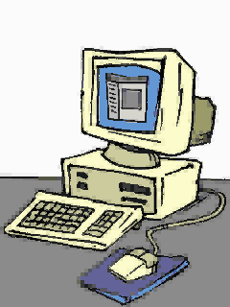
计算机病毒
计算机病毒的常见症状：
  屏幕上出现不正常的小球、雪花、闪烁、提示信息等
  执行程序的时间比平时长
  程序装入时间比平时长
  对磁盘访问时间比平时长
  程序或数据神秘地消失
  磁盘的卷标名、文件的建立日期、时间及长度
  自动发生变化

Slide 83
计算机病毒
计算机病毒的常见症状：
  出现莫名其妙的隐式文件、磁盘空间突然变小
  程序运行不正常或得出不合理的结果
  喇叭出现异常现象，不正常的蜂鸣、尖叫、奏乐
  死机现象增多，无缘由地自动重启动
  系统不承认磁盘，或硬盘不能引导系统
  打印机不能正常打印，屏幕上出现乱字符

Slide 84
计算机病毒的分类
（1）按传染方式分：
引导型病毒：寄生在磁盘引导区或主引导区的病毒
文件型病毒：一般只传染磁盘上的可执行文件
混合型病毒：既染引导区又染文件

Slide 85
计算机病毒的分类
（2）按连接方式分：
源码型病毒：针对源程序
入侵型病毒：针对特定程序中的部分模块或堆栈区
操作系统病毒：针对操作系统
外壳型病毒：大部分的文件型病毒属于此类
（3）按破坏方式分：良性病毒和恶性病毒
（4）其他：宏病毒

Slide 86
计算机病毒程序的机制
传染条件判断
传染操作程序控制段
发作条件判断
发作操作段
传染部分
呈现部分

Slide 87

计算机病毒简史
计算机病毒的预防方法：
软件预防、硬件预防、管理预防。
  不非法拷贝软件，不使用来路不明的软盘
  不要从互联网上随意下载软件
  尽量不要用软盘引导系统
  对重要文件应经常进行备份
  借给他人的软盘应作写保护
  经常使用查毒或杀毒软件清理计算机

Slide 88
计算机病毒的清除
（1）软件方法
Norton AntiVirus, Mcafee, PC-Cillin, Dr Solomons
瑞星、金山毒霸、信源VAR、KV3000等
（2）硬件方法
利用防病毒卡检测和清除病毒。优点是能时刻检测系统的操作情况，对危害系统的操作及时发出报警，并能自动杀毒。缺点是误报多、影响性能。常见有“瑞星卡”和“求真卡”。

Slide 89
常用杀毒工具
经常更新病毒库,经常做好备份！
建议使用的查毒软件：NAV,AVP,Mcafee,Dr Solomons,pc-cillin
KV3000,RAV,VRV及VRV2000
磁盘数据恢复工具:Tiramisu，
NDD，FDC，Lost&Found
DiskEdit。

Slide 90
计算机安全
计算机犯罪破坏的方式：外来者入侵、数据的修改和被盗、金融诈骗、篡改网页、窃取密码、禁止合法用户访问系统、制作传播计算机病毒等。
---------------------------------
计算机黑客(Hacker)与骇客(Cracker)
---------------------------------
计算机安全立法和道德

Slide 91
信息技术的应用案例
数字化社会
电子政务
电子商务
管理信息系统
网上律师支援
职能卡

Slide 92
总结与展望
信息时代两个最基础的支柱：计算机与通信（书10－14页）
重要的现代信息技术（书4－6页）：
  卫星技术
  信息高速公路
  多媒体
  虚拟现实
  计算机技术
  等等
信息获取技术
信息传送技术
信息处理技术
信息存取技术

Slide 93
人类进入信息时代
信息时代的概念
信息化
信息化对人们的影响

Slide 94
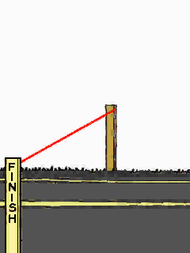

Slide 95


休息

